Slide 1
슬라이드 시스템
Incremental learning – 추천 모듈 테스트
Notes:
2023.02.23. 발표자료
- 작성자 : 석사과정 강현구

Slide 2
슬라이드 추천 시스템 |
진행사항(Summary)
재진단 일정 협의 중
씨젠 내, Stomach 모델 업데이트에 대한 요구 식별
재진단 관련 세부사항 논의중
2. AL 시스템 세부 사항 수정
Patch generator <-> Patch train 모듈 조율
False N 자동 라벨링 조건 변경
Colon Threshold 값 수정
3. WSI / Patch train 모듈 점검 완료
4. 추후 일정
5. 요청 사항
Notes:
재진단 일정 협의중
김무진 연구원이 고영신 부장과 1차 미팅을 진행했습니다
씨젠 측에서, Stomach 모델 업데이트을 희망한다는 점을 확인했으며,
재진단 대상 / 방법 등 세부 사항에 대해서 추가 협의가 필요합니다.
다음 주 중으로 마무리될 것으로 판단됩니다.
2. AL 시스템 세부 사항 수정
전반적인 AL 시스템 점검을 진행했습니다.
3. WSI / Patch train 모듈 점검 완료
몇 차례 하드웨어적 오류가 발생하였으나, 원인 식별 및 조치했습니다
4. 추후 일정
세부사항은 뒤에서 상세히 설명하겠습니다
5. 요청 사항
세부사항은 뒤에서 상세히 설명하겠습니다

Slide 3


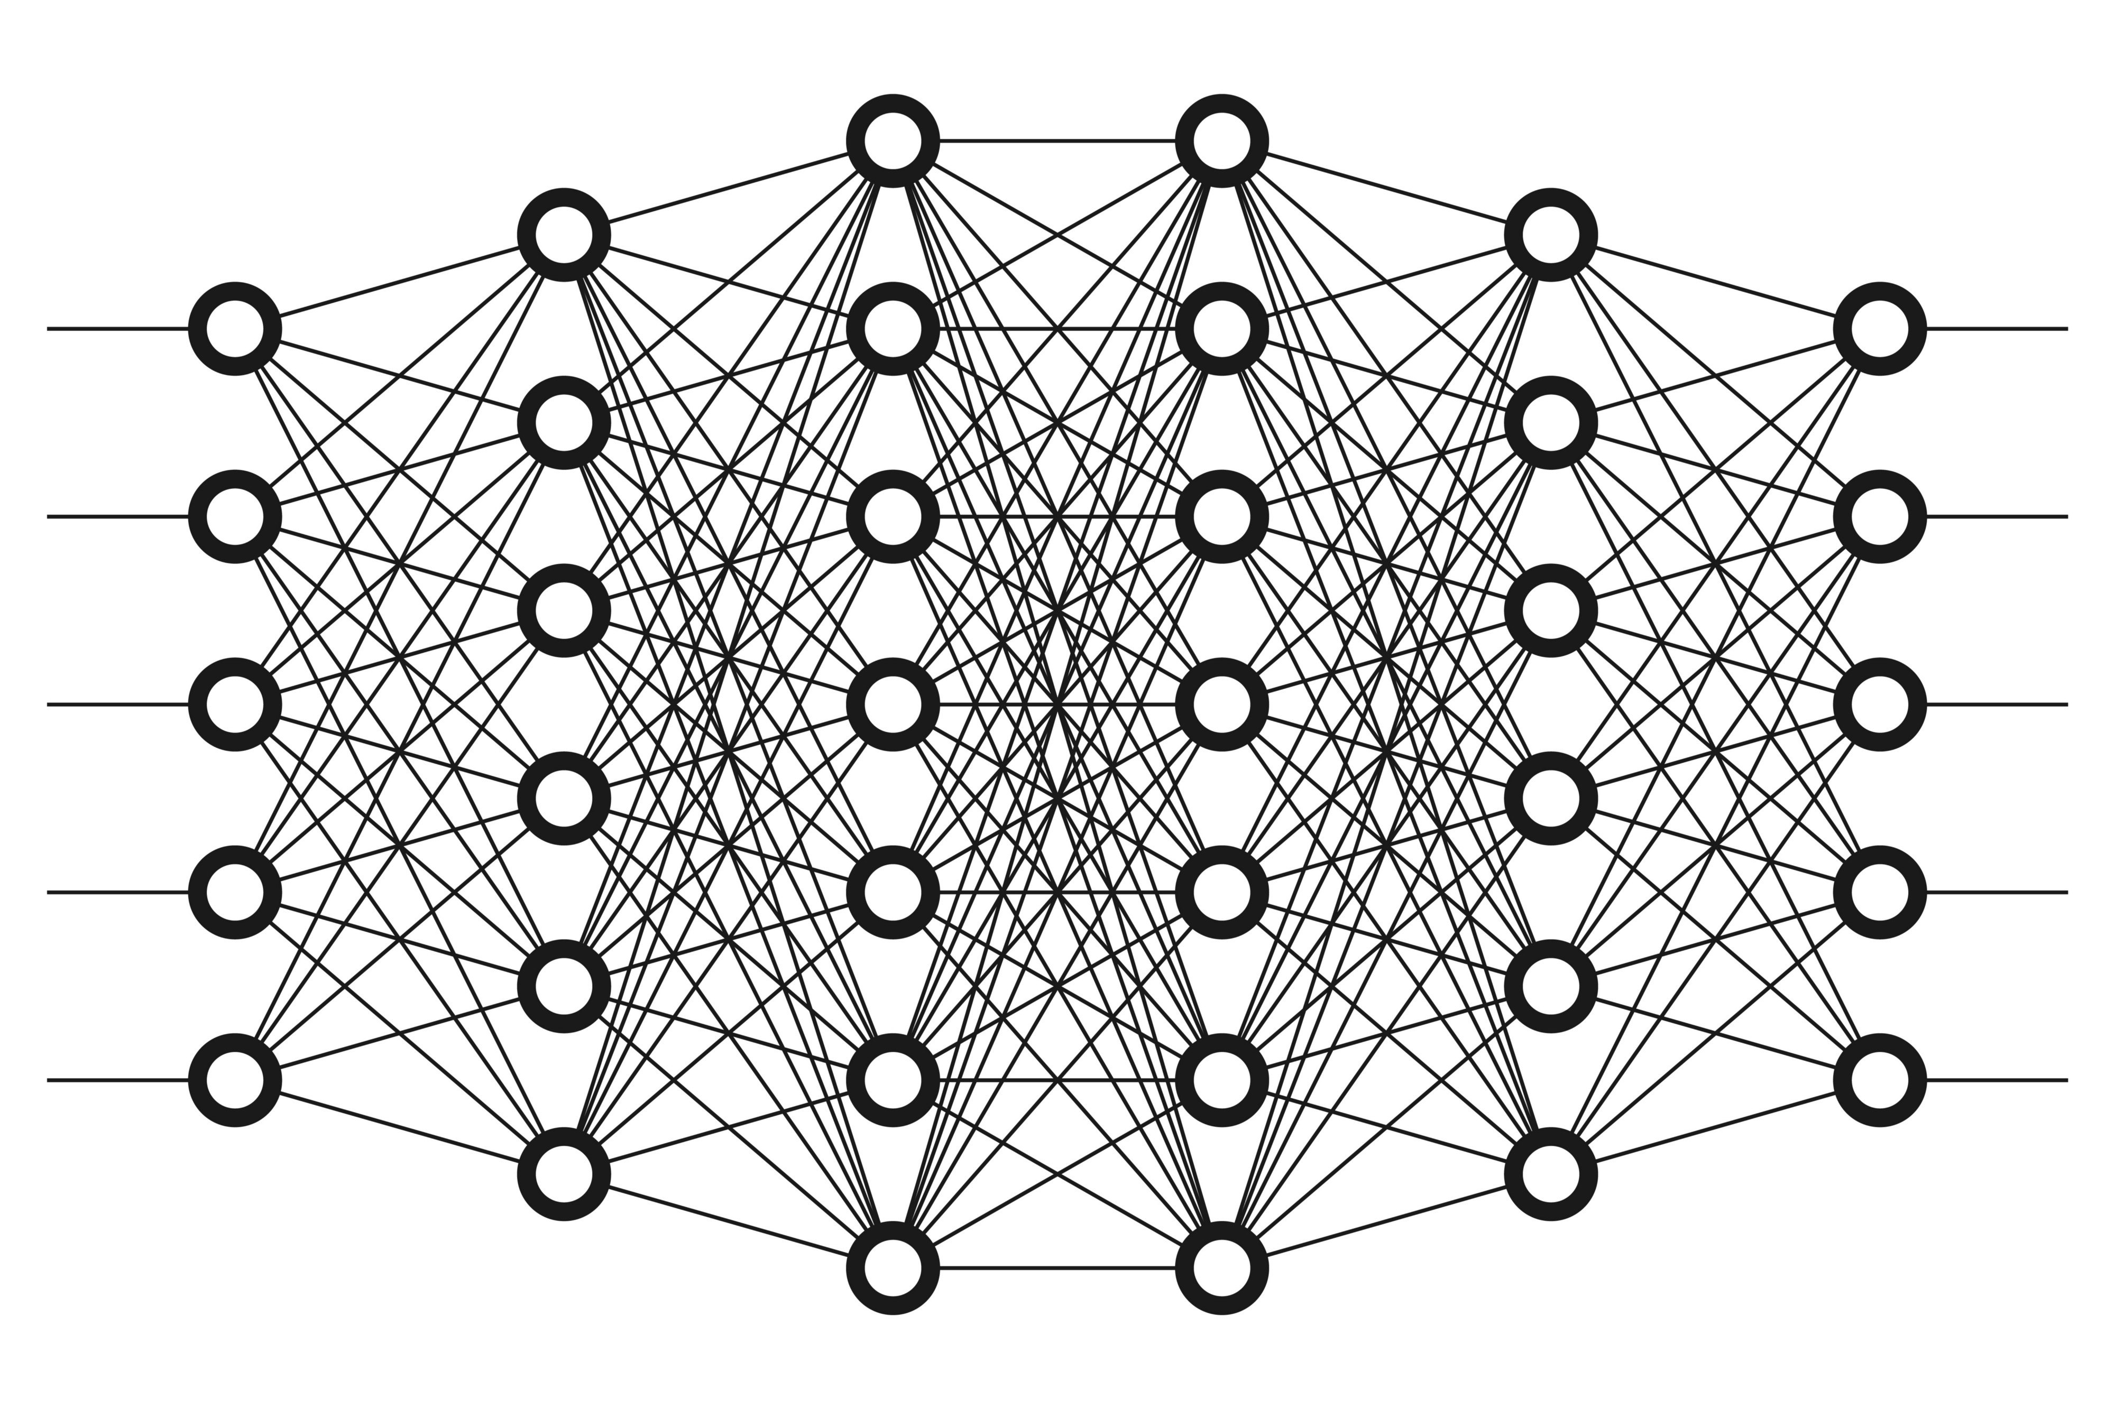

슬라이드 추천 시스템 |
2. AL 시스템 세부 사항 수정
1) Patch generator <-> Patch train 모듈 조율
#14
DB
Patch Generator
Output
Patch
New data
Input
Patch
Patch Train Module
Original data
AL 시스템의 각 모듈이 유기적으로 연결되기 위해, 각 단계별 입력/결과값 조율이 필요함
신규 데이터의 경우, 학습 기간에 따른 데이터 필터링 기능 필요
결론
<Before>
<After>
양식: 날짜/ anatomy/ 데이터 타입/ 추천자/ Ground truth
예시 : 20221220/colon /patch/system/D
양식: 날짜/ anatomy/ 데이터 타입/ 추천자/ Ground truth
예시 : 20221220/colon / patch /system/D
Notes:
2. AL 시스템 세부 사항 수정
각 모듈 간 세부사항에 대해 조율이 필요합니다.
한 예로, Patch generator 모듈의 결과값을, Patch train 모듈이 입력값으로 받아 조율이 필요합니다.
또한 AL 시스템을 통해 확보한 신규 데이터의 경우,
추후 모델 업데이트 간 사용한 데이터를 구분하기 위해 학습 기간에 따른 데이터 필터링 기능이 필요합니다.
위의 상황을 모두 고려하여,
기존의 Patch generator의 결과 양식에서 "데이터 타입“ 만 제거하며
Patch Train의 입력값 양식을 위 양식에 맞추도록 결론을 내렸습니다.

Slide 4


슬라이드 추천 시스템 |
2. Al 시스템 세부 사항 수정
고려점 : 모듈 학습 시, 클래스별 비중을 맞춰야(Balance) 학습 편향을 방지할 수 있음
기존 방안 : Patch 추천 단계에서 패치 수를 조절
Ex)- Threshold 값 하향 조정, WSI 당 추천 Patch 수 조절
추천 모듈
Patch
generator
Train 모듈
추천 모듈 외에도,
클래스 비중을 조정 가능
더불어, 추천 모듈에서 제한 시
분석 간 고려요소가 증가한다는 단점 존재
방안
추천 수 제한
생성 패치 수 제한
학습 간 데이터 선별
방안 적용시
고려점
제한 시, 추후
분석간 고려 요소 증가
X
X
수정 사항
2) [WSI GT N (Prediction D/M)] 자동 라벨링 대상 변경
기존 : [Patch] 모델의 D/M 로 잘못 예측한 경우 중에서 Over-confident 상위 20개
현재 : [Patch] 모델의 D/M 로 잘못 예측한 경우 전체
3) Colon Threshold 값 수정(0.55 -> 0.8)
Notes:
2. Al 시스템 세부 사항 수정(계속)
또한, 2가지 사항에 대해 추가 수정을 진행했습니다.
모델을 학습할 때, 특정 클래스에 대한 학습 편향을 방지하기 위해 Balance train 데이터셋을 마련하는 것이 중요합니다.
이를 위해, 기존에는 Patch 추천 단계에서 패치 수를 조절하고자 했습니다.
하지만 추천 이후, Patch generator / Train 모듈 단계에서도 클래스 비중을 조절 가능하며,
오히려 추천 모듈에서 패치 수를 제한 시, 추후 결과 분석 간 고려 요소가 증가할 수 있는 단점이 있습니다.
따라서 추천 단계에서 패치 수를 제한하던 것을 대폭 완화하며,
Train 모듈 단계에서 클래스간 비중을 조율하는 쪽으로 결론을 내렸습니다.

Slide 5
슬라이드 추천 시스템 |
3. WSI / Patch train 모듈 점검 완료
학습간 문제 식별 [조치 완료]
#226 Server GPU 사용간, 메모리 오류 발생
[원인] 사용가능한 GPU을 혼용함
[조치] 사용가능한 GPU 확인 및 설정 완료. 이후 모듈 정상 작동 확인
제한점
WSI 모델 학습 간, Feature cube txt 파일 형성간 대부분의 시간 소요
추후 방안
1) [메모리 부족 이슈]GPU 사용 간, 각자 할당된 GPU을 구체화하여 공유하기
2) [Feature cube 이슈] WSI 모델 재학습 전, Feature cube txt 파일 생성 과정 추가하기
Notes:
3. WSI / Patch train 모듈 점검 완료
WSI / Patch train 모듈 모두 정상 작동 확인했습니다.
단, 점검 간 #226 서버 GPU 메모리 이슈가 발생했습니다.
현재 원인 식별 및 조치했으며, 모듈 정상 작동 확인했습니다.
유의점으로, WSI 모델 학습 간, Feature cube 형태의 txt 파일을 생성하는데 많은 시간이 소요됩니다.
따라서 이번 점검 간 경험한 문제점들을 해소하고자
1) 공용 서버의 GPU 사용간, 각자 할당된 GPU을 구체화 및 공유
2) WSI 모델 재학습 전 Feature cube txt 파일을 생성하는 과정 추가
방안을 강구하겠습니다.

Slide 6
슬라이드 추천 시스템 |
4. 추후 일정
1). 재진단 일정 구체화 (협의중)
2). 모델 업데이트 기준 구체화 (설계중)
3). Patch generator / Patch train 모듈 업데이트
2.1) AL 시스템 모듈 간 연동 설계 반영
4). AL 시스템 – 모델 관리 설계
[DB] model_management 항목 고도화
5. 논의 사항
1) [데이터 위치] WSI 테스트 데이터셋
2) [데이터 위치] Patch generator 결과물
Notes:
4. 추후 일정
앞으로의 일정은 전문의 재진단 이후, 즉각 모델 성능 점검을 준비할 수 있는 데 초점을 잡고 있습니다.
1) 재진단 일정은 김무진 연구원이 고영신 부장과 협의중이며, 다음 주 중으로 구체화 하겠습니다.
2) 또한 실제 현업에 적용할 모델의 선정 기준을 설계하고 있습니다. 다음 주 중으로 구체화하겠습니다.
3) 이번 주에 논의한 내용을 기반으로 각 모듈 업데이트 하겠습니다.
4) 업데이트 된 판독 모델을 관리하기 위해 추가 DB를 설계하겠습니다.
5. 논의사항
1)WSI 테스트 데이터셋 / 2) Patch generator 결과물 저장 위치를 씨젠 측과 논의하여 구체화하겠습니다.
감사합니다.

